Slide 1
Лексическая тема:
«День Победы!»

Slide 2
ЗАГАДКИ

Slide 3
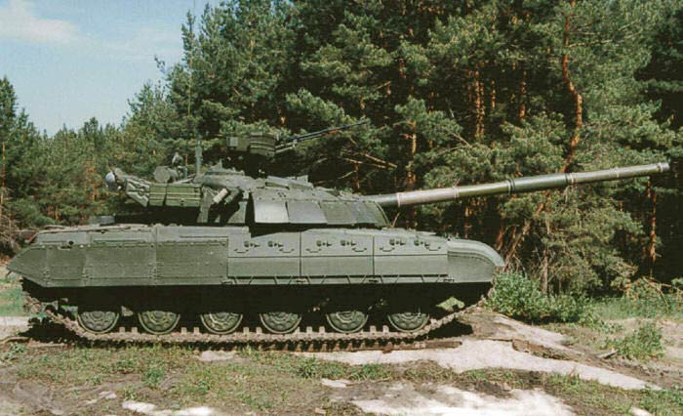
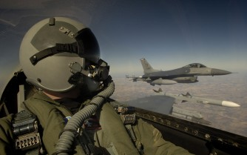
Машина эта непростая, Машина эта — боевая! Как трактор, только с «хоботком» — Всем «прикурить» даёт кругом.
(Танк)
Любой профессии военной Учиться надо непременно, Чтоб быть опорой для страны, Чтоб в мире не было …
(Войны)
Самолет парит, как птица, Там — воздушная граница. На посту и днем, и ночью Наш солдат — военный …
(Летчик)

Slide 4
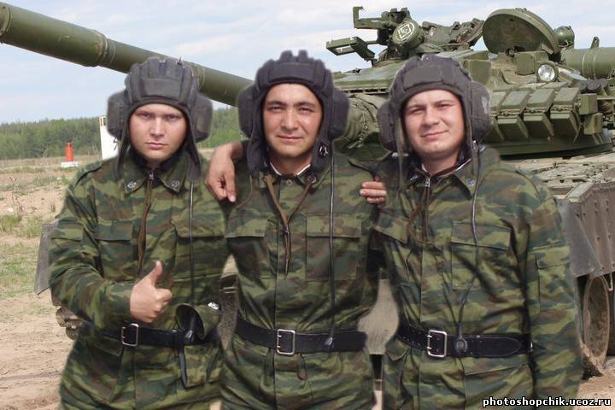
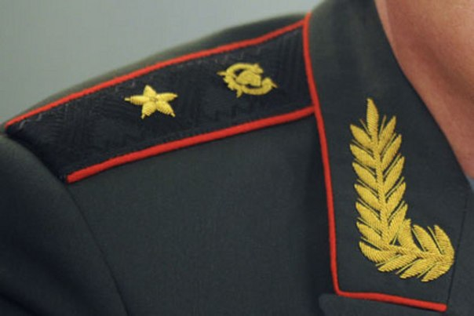
Я на «тракторе» служу, Только так, я вам скажу: «Ведь прежде чем пахать
мне пашню, Я разверну сначала башню». (ТАНКИСТ)
Что на плечах у военных? (Погоны)

Slide 5
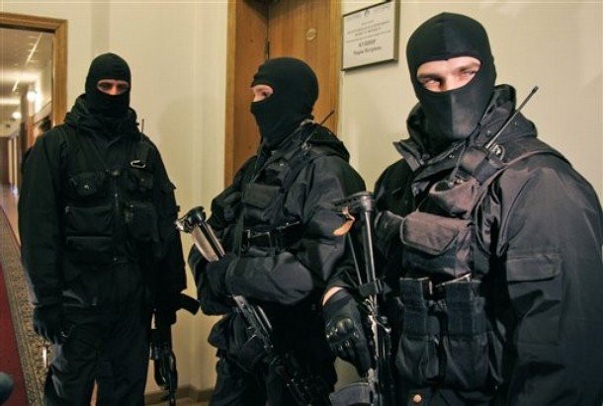
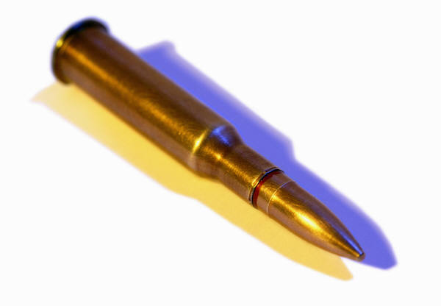
Кто от террористов защищает нас, Это конечно же … (СПЕЦназ)
Летит ворон, весь окован, Кого клюнет, тому смерть. (Пуля)

Slide 6
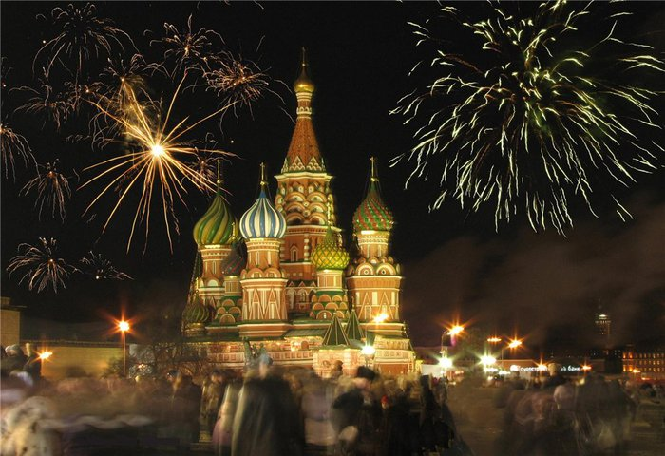
Вдруг из темной темноты В небе выросли кусты. А на них — то голубые, Пунцовые, золотые Распускаются цветы Небывалой красоты. И все улицы под ними Тоже стали голубыми, Пунцовыми, золотыми, разноцветными.
(Салют)

Slide 7
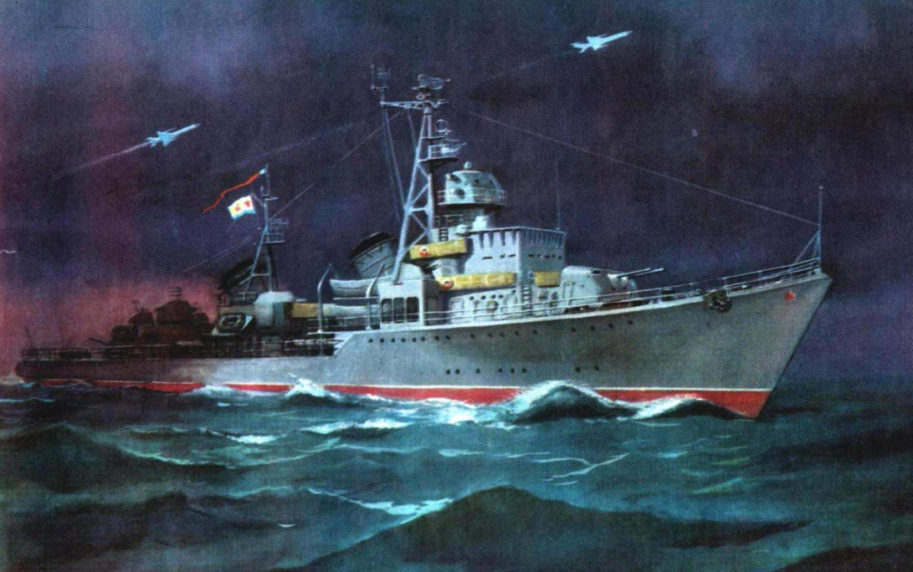
Моряком ты можешь стать, Чтоб границу охранять И служить не на земле, А на военном … (Корабле)

Slide 8
Пальчиковая гимнастика
«На высокой скале»
В синем море много скал. Локти разведены в стороны и опираются о стол, пальцы соединяются шалашиком (скала).
Что моряк там отыскал?
Большой и указательный пальцы каждой руки соединяются в виде двух колечек. Колечки поднести к глазам (бинокль).
Гнезда птиц, а над скалой там орел летает злой.
Помахать кистями рук в воздухе.

Slide 9
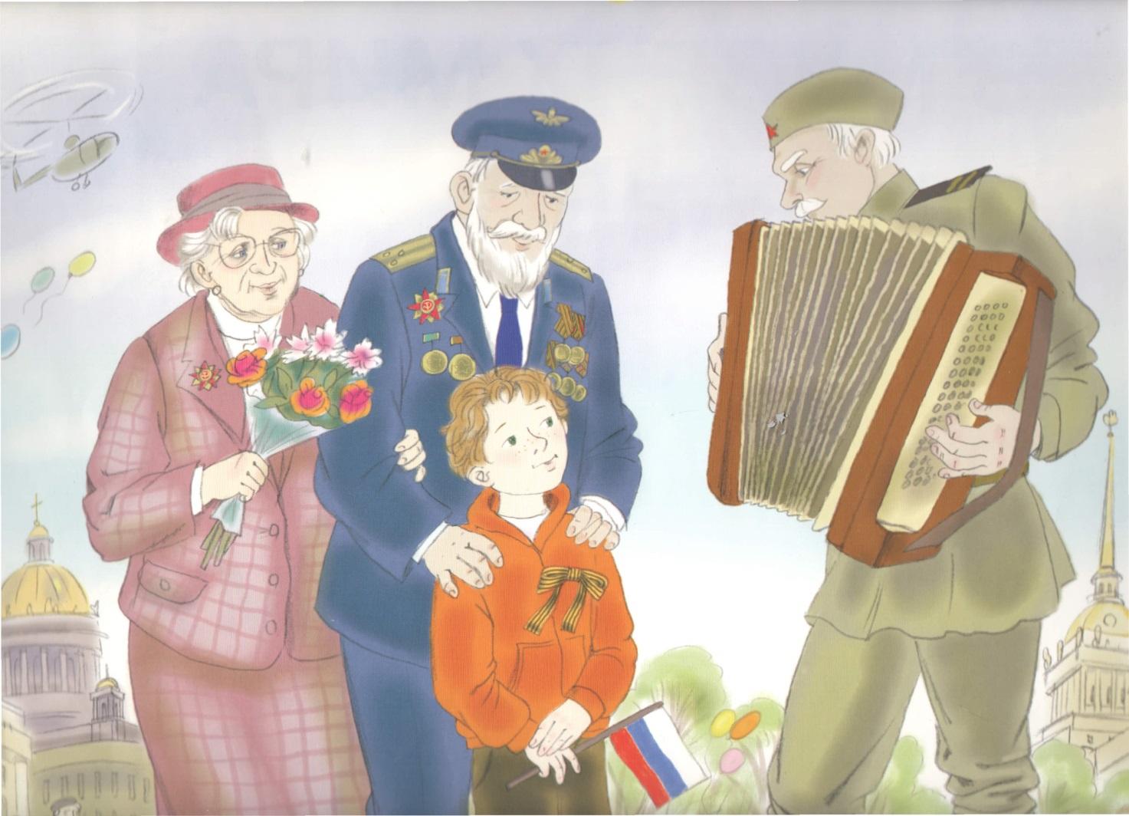
Рассмотрите картину

Slide 10
Составьте рассказ по вопросам
- Кто изображён? (мальчик, бабушка, 2 дедушки)
- Куда пришли? Где отмечается праздник? (в центре города, на главной улице)
- Как называется главная улица нашего города?
- Почему решили, что воевали?
- А мальчик тоже воевал? (он пришёл со своим дедушкой)
- Кто его дедушка? (тот который приобнял)
- Кем был его дедушка на войне? (генералом)
- Кем была бабушка? За что дали медаль? Что делала медсестра на войне? (находила раненых: выносила в безопасное место)
- Она спасла много солдат?
- Что держит в pуках? Кто дал? (прохожий) Поблагодарил за победу.
- С кем они разговаривают? (с другим бойцом)
- Что делает бывший военный? (играет на баяне)
- Кем он был на войне? Во что одет.
- Если он умеет играть, что он делал на войне? Когда играл и пел? (во время передышки)
- Зачем? (чтобы подбадривать, чтобы были силы победить фашистов)
- На фронт приезжали артисты.
- О чём они говорят? (вспоминают погибших товарищей)
- Мы должны уважать тех, кто завоевал для нас победу.

Slide 11
Соединить звезду по точкам и раскрасить

Slide 12
Спасибо за работу!

